Slide 1


цифровой ассистент для тех, кто учит
Z.ai
Z.ai — ваш цифровой ассистент, который берёт рутину на себя
Как освободить время для главного — уроков, учеников и себя
«Проверено репетитором, который раньше тратил 3 часа на один урок. Теперь — 20 минут»
01 / 14
Notes:
- Сколько времени уходит на подготовку одного занятия — час? два?
- Z.ai позволяет сократить это время в разы.
- И при этом сделать урок интереснее.
- Об этом — короткий honest рассказ про ассистента.

Slide 2

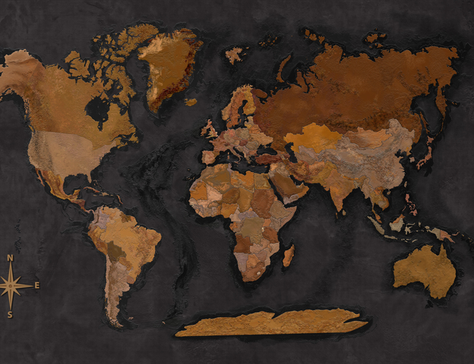
Раздел 01 · Знакомство
Китайский гость, который говорит по-русски и работает без VPN
Z.ai — платформа с нейросетями от компании Zhipu AI, созданной в 2019 году выходцами из Университета Цинхуа.
В 2025 году компания вышла на международный рынок под именем Z.ai.
Сегодня Z.ai — одна из крупнейших независимых AI-компаний Китая.
◯
Из Китая в Россию — без преград
без визы
без VPN
без головной боли
Работает из России без VPN. Базовый чат — бесплатно.
«Интерфейс на русском, ответы на русском, а VPN вам не понадобится. Расслабьтесь.»
02 / 14
Notes:
- Z.ai — китайская нейросеть от Zhipu AI, основанной в 2019 году.
- Международный ребрендинг в Z.ai — 2025 год.
- Главный плюс для нас: работает из России без VPN.
- Базовый чат бесплатен, интерфейс на русском.

Slide 3


Раздел 02 · Хронология
От чат-бота до агента, который умеет работать
★
2019
Апрель 2025
Июль 2025
Февраль 2026
Июль 2026
Основание Zhipu AI
Запуск платформы Z.ai
Выход GLM-4.5, запуск chat.z.ai
Выход GLM-5 и запуск режима «Агент»
Запуск ZCode
«Обратите внимание на февраль 2026. Именно тогда Z.ai перестал быть просто чатом и превратился в того, кто может делать работу за вас.»
03 / 14
Notes:
- Ключевая дата — февраль 2026: появился режим «Агент».
- Это поворотный момент: чат превратился в исполнителя.
- Zhipu AI основана в 2019, международный ребрендинг — 2025.
- Дальше — GLM-4.5, GLM-5, режим Агент, ZCode.

Slide 4

Раздел 03 · Главное
Чат отвечает. Агент — делает
Вам не нужно быть программистом. Вы описываете словами, что хотите получить, — агент делает.
◌
Chat
✦
Agent
Это разговор. Вы спрашиваете — он отвечает.
Это исполнитель. Вы описываете цель — он сам разбивает задачу, пишет, запускает, ищет ошибки, исправляет, показывает результат.
цель
→
результат
вопрос
→
ответ
«Агент — это фрилансер, который приносит готовый проект.»
«Чат — это консультант.»
«Слова становятся делом.»
04 / 14
Notes:
- Простая метафора: чат — консультант, агент — фрилансер.
- Агент сам дробит задачу, запускает, ищет ошибки, исправляет.
- Приносит готовый результат — а не просто отвечает.
- Не нужно быть программистом — достаточно описать цель словами.

Slide 5

Раздел 04 · Навигация
Навигация для тех, кто не любит искать
Chat
Классический диалог. До 10 файлов по 50 МБ.
Agent
Вкладка с готовыми сценариями.
✦
✎
Full-Stack
Writing
Разработка сайтов и приложений
Тексты, статьи, сценарии уроков
◆
✦
Data Insight
Slide/Poster
Анализ данных
Генерация презентаций и постеров
«Если растерялись — вы не один.»
05 / 14
Notes:
- На главной — две вкладки: Chat и Agent.
- Chat — это диалог, до 10 файлов по 50 МБ каждый.
- Agent — четыре готовых сценария.
- Full-Stack, Writing, Data Insight, Slide/Poster.

Slide 6




Раздел 05 · Польза
От «ещё один урок» до «вау, как интересно»
▶
✦
✓
▦
Игра по видео
Презентация за 5 минут
Проверка работ
Автоматизация рутины
Загружаете mp4, пишете: «Останови на 0:58 и задай вопрос». Получаете готовый HTML-файл.
Загружаете фото, агент находит ошибки и объясняет пошагово.
Slide/Poster Agent собирает слайды по теме — от заголовка до финала.
Тесты, карточки, рабочие листы — за минуты, а не за вечер.
«Z.ai не заменит вас. Он заменит вашу усталость.»
06 / 14
Notes:
• Четыре готовых сценария работы с Z.ai.
• Интерактив по видео — mp4 + команда = HTML.
• Презентация за пять минут через Slide/Poster Agent.
• Проверка фото работ с пошаговым разбором.
• Тесты, карточки, рабочие листы — за минуты, не за вечер.

Slide 7

Раздел 06 · Старт
Открыть. Попробовать. Удивиться.
01
Откройте chat.z.ai
Без регистрации, без VPN, прямо в браузере.
02
Попробуйте простую задачу
Например: «Сделай игру-викторину по теме Клетка».
⚑
Готовый урок за 20 минут
03
Загрузите файл и работайте с агентом
Три шага. Один урок. Двадцать минут — вместо трёх часов.
Дальше — полный сценарий: проверка, генерация, анализ.
07 / 14
Notes:
• Три простых шага: открыть, попробовать, загрузить файл.
• chat.z.ai — без VPN и без регистрации.
• Первая задача — например, викторина по теме «Клетка».
• Дальше — полный сценарий с агентом.
• Готовый урок за 20 минут вместо трёх часов.

Slide 8


Раздел 07 · Философия
Не заменяет учителя. Освобождает время для главного
«Попробуйте сегодня. Один урок. Одно задание. Одна игра.»
Z.ai не учит детей — он помогает вам учить лучше
Берёт на себя рутину
Освобождает время для живого общения
Бесплатно и работает из России
08 / 14
Notes:
• Главная мысль: Z.ai не заменяет учителя.
• Он берёт на себя рутину и освобождает время.
• Время — для живого общения с учеником.
• Попробуйте сегодня: один урок, одно задание, одна игра.

Slide 9

Раздел 08 · Экосистема
Несколько моделей под одной крышей
Z.ai — это не одна нейросеть, а целая линейка моделей и инструментов. Вы выбираете под задачу.
✦
GLM-5
Флагман для текста, рассуждений и логических задач
◯
GLM-4.5
Предшественник GLM-5, всё ещё активно используется
✦
Агент для кода
Самостоятельно пишет, запускает и отлаживает скрипты
✦
Slide/Poster Agent
Собирает презентации и постеры по описанию
▣
Мультимодальность
Понимает текст, изображения и видео
Все модели доступны в одном окне — chat.z.ai. Переключаться не нужно.
09 / 14
Notes:
• Z.ai — не одна модель, а целая экосистема.
• GLM-5 — флагман, GLM-4.5 — предшественник.
• Агенты для кода и презентаций.
• Плюс мультимодальность: текст, изображения, видео.
• Всё в одном окне — chat.z.ai, переключаться не нужно.

Slide 10
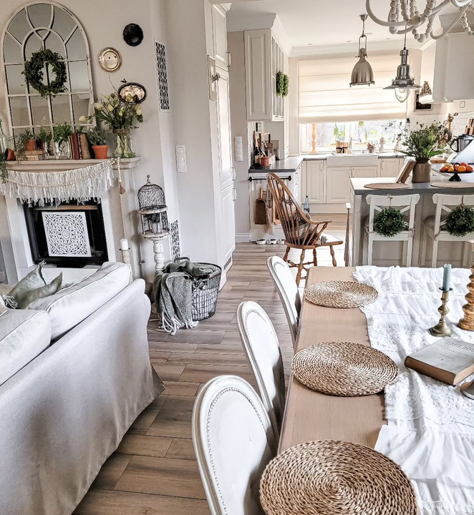
Раздел 09 · Кейс
88% учителей освоили Z.ai за неделю
88%
80%
смогли самостоятельно освоить Z.ai после короткого обучения
завершили минимум одну главу учебного пособия с помощью Z.ai
«Раньше я тратила выходные на подготовку. Теперь — пару часов.»
— учитель, участник программы
10 / 14
Notes:
• Реальные цифры: 88% учителей освоили платформу за неделю.
• 80% завершили минимум одну главу учебного пособия.
• Отзывы фиксируют рост мотивации и экономию времени.
• Цитата участника: выходные вместо пары часов.

Slide 11

Раздел 10 · Применения
Где Z.ai помогает учителю каждый день
Пять конкретных точек, где ассистент берёт на себя рутину и освобождает время для живой работы с учеником.
▤
Подготовка урока
Структура, тезисы, методические материалы по теме
✦
Раздаточные материалы
Карточки, рабочие листы, иллюстрации
✦
Интерактивные элементы
Мини-игры, викторины, задания с проверкой
✓
Проверка домашних работ
Анализ фото с пошаговым разбором ошибок
Учитель — автор. Z.ai — инструмент.
▿
Развитие самого учителя
Освоение новых тем, методик и подходов
11 / 14
Notes:
- Пять применений Z.ai в ежедневной работе учителя.
- Подготовка урока: структура, тезисы, методичка по теме.
- Раздаточные материалы: карточки, рабочие листы, иллюстрации.
- Интерактивы: мини-игры, викторины, проверка заданий.
- Проверка работ и развитие самого учителя.

Slide 12

Раздел 11 · Голоса
Что говорят пользователи
„
Z.ai — отличный инструмент для рутинных задач и быстрого прототипирования.
★
— разработчик
„
Агент сгенерировал сложные скрипты за минуты, сэкономив мне часы работы.
★
— технический писатель
„
Для начинающих это находка — можно учиться, используя готовые решения как пример.
★
— новичок в AI
12 / 14
Notes:
- Три живых отзыва от разных пользователей.
- Разработчик: рутина и быстрое прототипирование.
- Технический писатель: скрипты за минуты.
- Новичок: готовые решения как обучающий пример.

Slide 13

Раздел 12 · FAQ
А это точно безопасно?
?
Нужно ли платить?
✓
Нет, базовый чат бесплатный.
?
Нужен ли VPN?
✓
Нет, работает из России.
?
Это сложно?
✓
Нет, интерфейс на русском.
?
Он заменит меня?
✓
Нет. Он заменит рутину. Учить детей будете вы.
Вопросы, которые превращаются в галочки.
13 / 14
Notes:
- Четыре главных страха потенциального пользователя.
- Деньги — базовый чат бесплатный.
- VPN — работает из России напрямую.
- Сложность — интерфейс на русском.
- Замена учителя — нет, рутину. Учить детей будете вы.

Slide 14
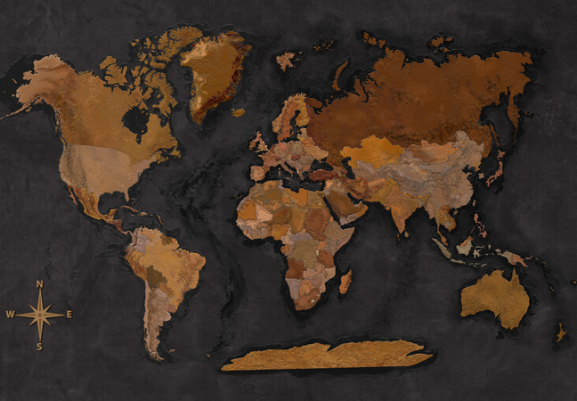
✦
Раздел 13 · Финал
Ваш следующий урок может стать особенным
Отсканируйте, чтобы открыть chat.z.ai
Попробуйте Z.ai сегодня. Одна задача. Один урок. Один результат.
01
Откройте chat.z.ai
02
Выберите Агент
03
Дайте простую задачу
Вы — режиссёр. Z.ai — ваша команда. Удачи на площадке!
14 / 14
Notes:
- Финал: попробуйте Z.ai уже сегодня.
- Одна задача — один урок — один результат.
- Три шага: открыть chat.z.ai, выбрать Агент, дать задачу.
- QR-код ведёт прямо на chat.z.ai.
- Учитель — режиссёр, Z.ai — команда.

